Slide 1

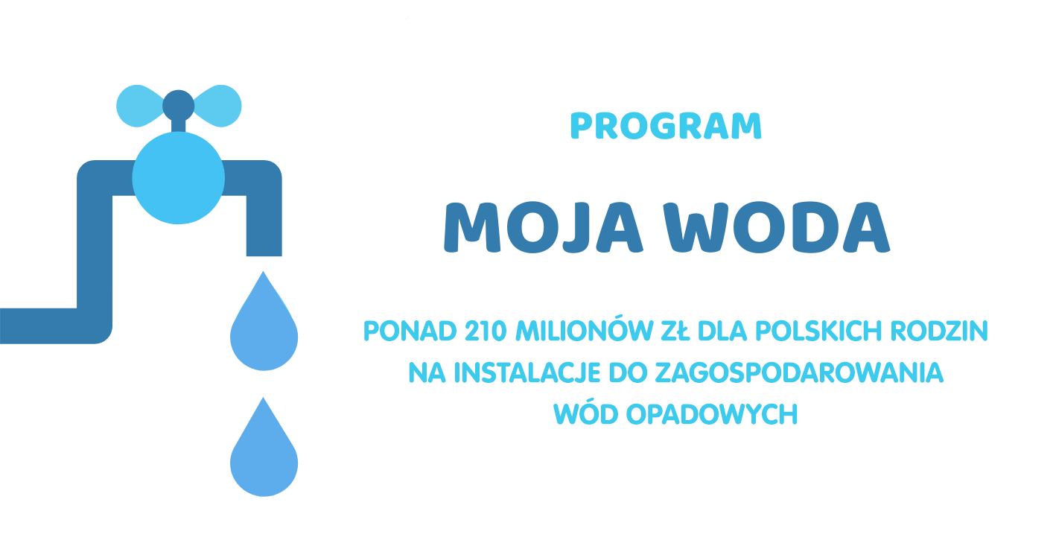
Referent WFOŚiGW w Białymstoku,
mgr inż. Tomasz Olszewski

Slide 2
Spis treści
Podczas niniejszej prezentacji poruszone zostaną następujące zagadnienia:
Cel Programu Priorytetowego „Moja Woda”.
Beneficjenci Programu.
Forma i intensywność dofinansowania.
Rodzaje przedsięwzięć oraz kategorie kosztów kwalifikowanych.
Główne warunki dofinansowania przedsięwzięć.
Prawidłowa forma złożenia wniosku
Statystyki wniosków złożonych podczas zakończonych naborów.

Slide 3
1. Cel Programu Priorytetowego „Moja Woda”
Program ma na celu ochronę zasobów wodnych oraz minimalizację zjawiska suszy w Polsce poprzez zwiększenie poziomu retencji na terenie posesji przy budynkach mieszkalnych jednorodzinnych oraz wykorzystywanie zgromadzonych wód opadowych oraz roztopowych, w tym dzięki rozwojowi zielononiebieskiej infrastruktury.

Slide 4
2. Beneficjenci
Osoby fizyczne będące właścicielami lub współwłaścicielami nieruchomości, na której znajduje się budynek mieszkalny jednorodzinny. Dofinansowanie dotyczy również właścicieli lub współwłaścicieli nieruchomości, na których dopiero planuje się budowę, lub na których rozpoczęto budowę budynku mieszkalnego jednorodzinnego, z zastrzeżeniem, że budynki te muszą zostać oddane do użytkowania zgodnie z prawem, przed złożeniem dokumentów do rozliczenia dotacji.

Slide 5
3. Forma i intensywność dofinansowania
dotacja do 80% kosztów kwalifikowanych instalacji wchodzących w skład przedsięwzięcia, nie więcej niż 5000,00 złotych na jedno przedsięwzięcie,
forma refundacji.

Slide 6
4. Rodzaje przedsięwzięć oraz kategorie kosztów kwalifikowanych
Dofinansowaniu podlegać będzie zakup, dostawa, montaż, budowa i uruchomienie instalacji:
do zebrania wód opadowych z powierzchni nieprzepuszczalnych posesji,
do retencjonowania wód opadowych w zbiornikach,
do retencjonowana wód opadowych w gruncie,
do retencjonowania wód opadowych na dachach,
do wykorzystywania retencjonowanych wód.

Slide 7
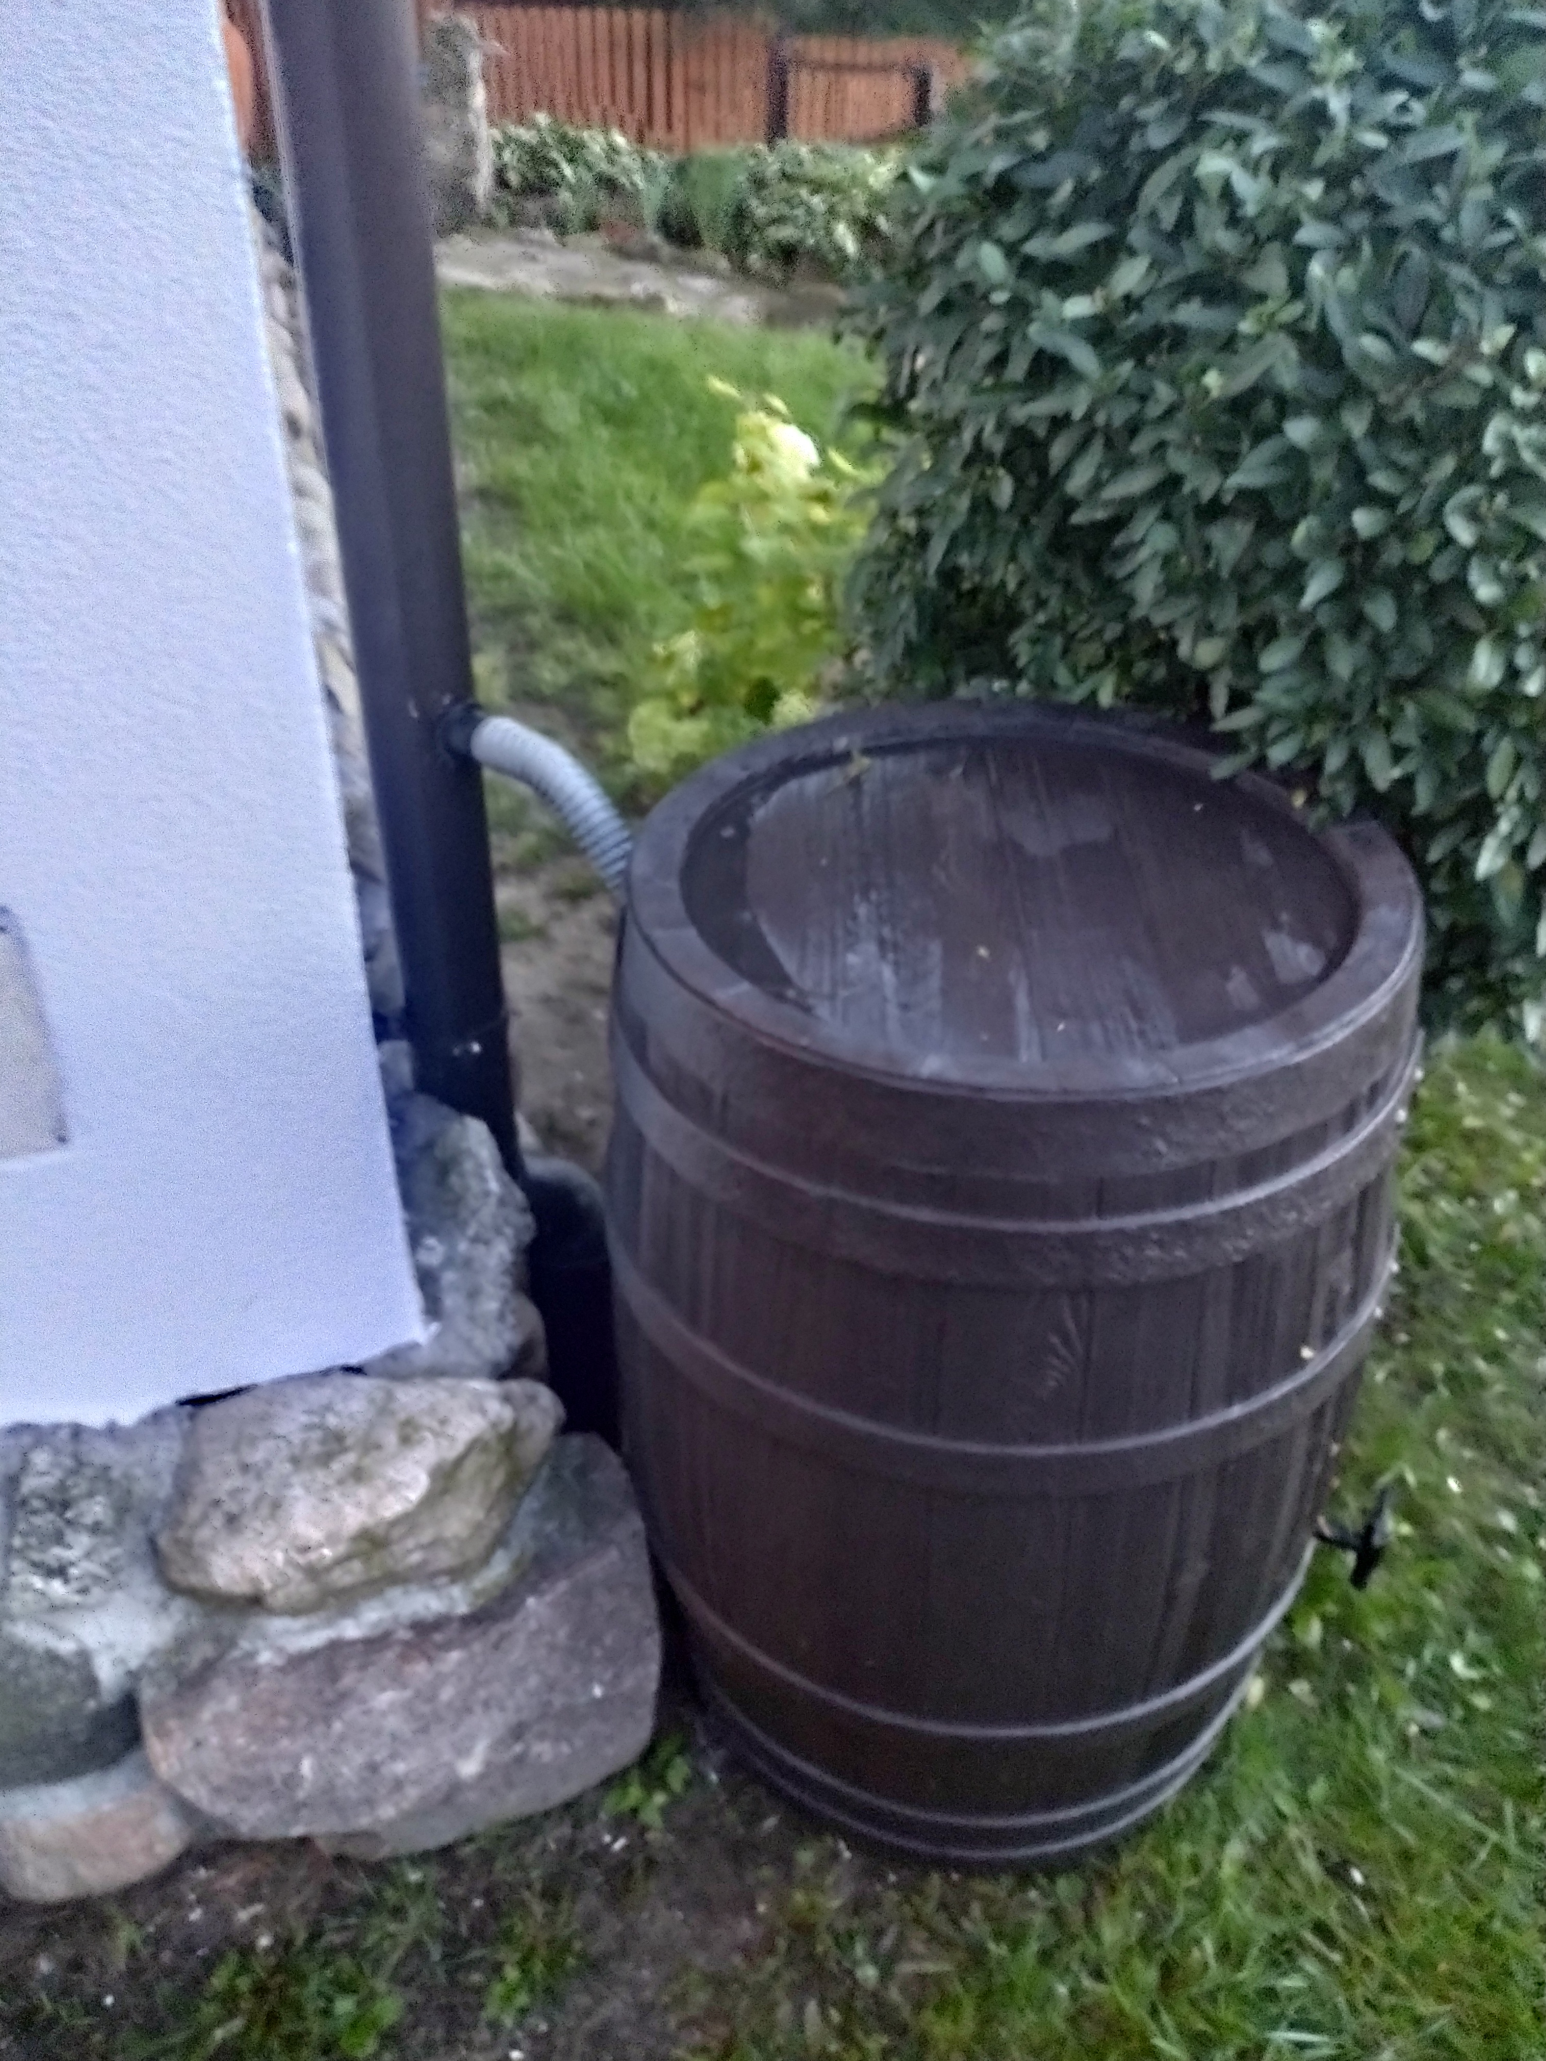
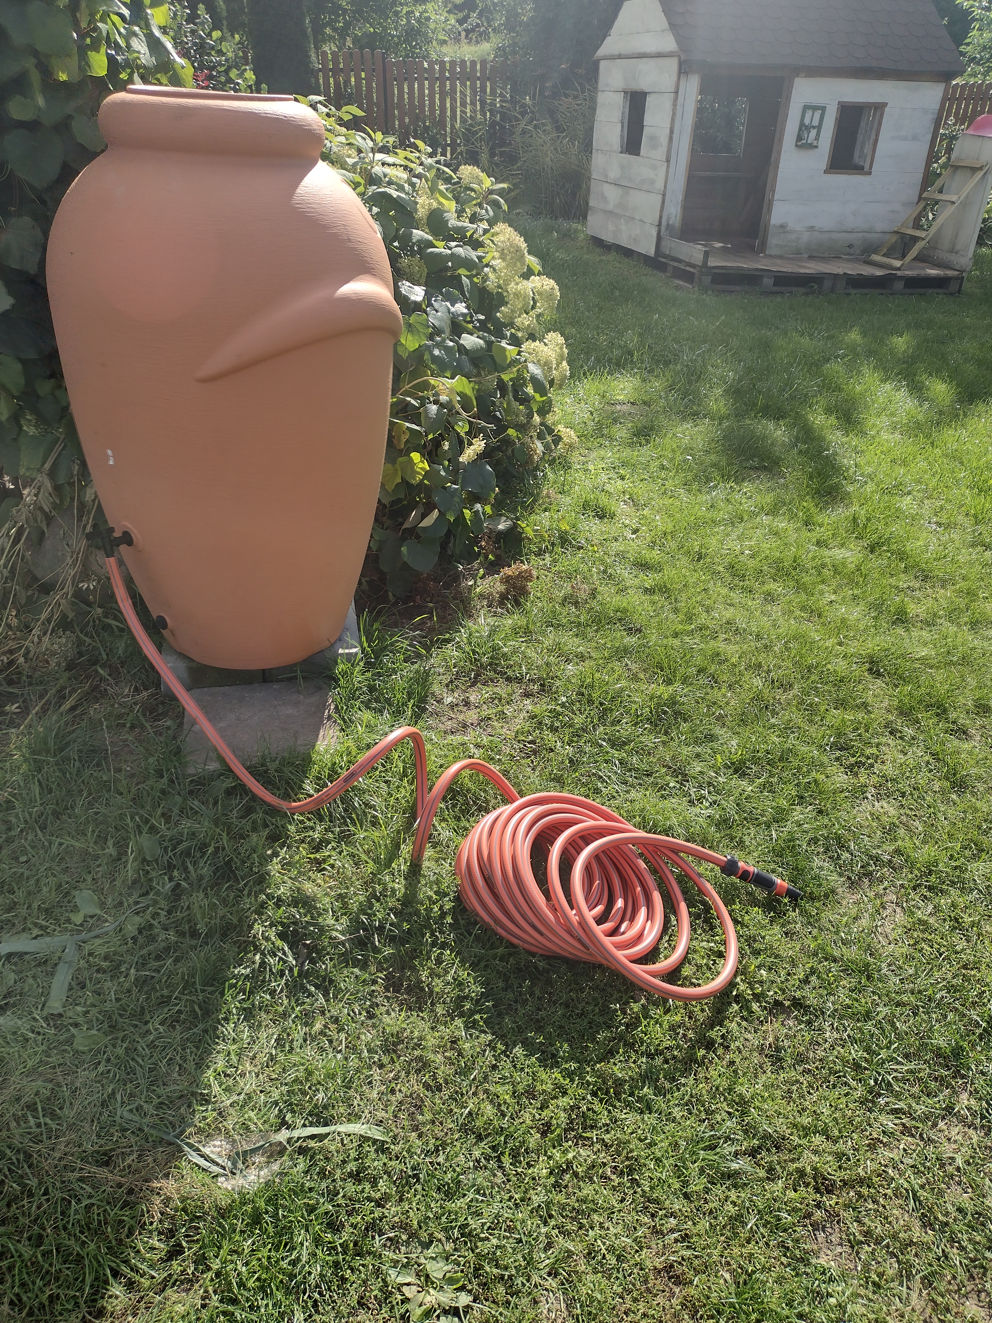
DZIĘKUJĘ ZA UWAGĘ
Przykładowe zbiorniki nadziemne zamknięte dofinansowane w ramach Programu „Moja Woda”

Slide 8
5. Główne warunki dofinansowania przedsięwzięć
minimalna wartość kwalifikowanego zakresu przedsięwzięcia wynosi 2 tys. złotych,
minimalna sumaryczna pojemność zbiorników 2 [m³],
dofinansowanie nie może być udzielone na przedsięwzięcia lub elementy przedsięwzięcia sfinansowane lub realizowane z innych środków publicznych, którego sumaryczna kwota dofinansowania ze wszystkich źródeł przekracza 100% kosztów kwalifikowanych,
instalacje objęte przedsięwzięciem nie mogą być wykorzystywane do prowadzenia działalności gospodarczej, w tym działalności rolniczej.

Slide 9
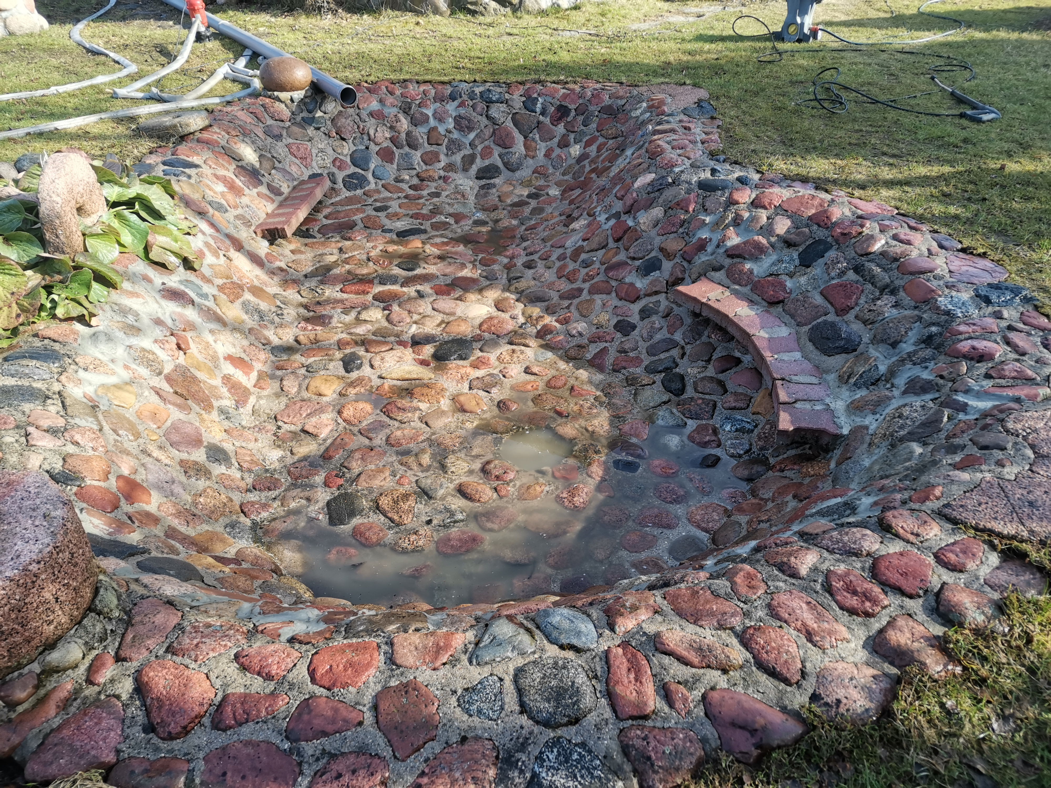
DZIĘKUJĘ ZA UWAGĘ
Zbiornik nadziemny otwarty – element jednej z dofinansowanych instalacji retencyjnych.

Slide 10
6. Prawidłowa forma złożenia wniosku
Wersja elektroniczna wniosku podpisana i złożona przez Portal ePUAP
Podpisana wersja papierowa dostarczona do Funduszu osobiście lub pocztą
Wersja elektroniczna złożona poprzez skrzynkę podawczą na Portalu Beneficjenta

Slide 11
7. Statystyki zakończonych naborów.

Slide 13
Zapraszamy do wzięcia udziału w kolejnych naborach Programu !
Dziękuję za uwagę

